Slide 1
Prawne regulacje dotyczące zabytkowych cmentarzy i Pomników Zagłady

Slide 2
Podział cmentarzy
CMENTARZ
CYWILNY WOJENNY
WYZNANIOWY KOMUNALNY
(właścicielem jest związek
wyznaniowy)
- Cmentarze cywilne chronione są przepisami krajowymi
Cmentarze wojenne chronione są przepisami międzynarodowymi

Slide 3
Podstawy prawne ochrony zabytkowych cmentarzy
Ustawa z dnia 31 stycznia 1959 roku o cmentarzach i chowaniu zmarłych
Ustawa z dnia 23 lipca 2003 roku o ochronie zabytków i opiece nad zabytkami

Slide 4
Ustawa z dnia 31 stycznia 1959 roku o cmentarzach i chowaniu zmarłych
Art. 6. 1. Użycie terenu cmentarnego po zamknięciu cmentarza na inny cel nie może nastąpić przed upływem 40 lat od dnia ostatniego pochowania zwłok na cmentarzu. Po upływie powyższego terminu wójt (burmistrz, prezydent miasta) może wydać decyzję o użyciu terenu cmentarnego na inny cel zgodny z planem zagospodarowania przestrzennego, z zastrzeżeniem ust. 2.
2. Jeżeli teren cmentarny stanowi lub stanowił uprzednio własność Kościoła Katolickiego lub innego kościoła albo związku wyznaniowego, wydanie decyzji o użyciu terenu cmentarnego na inny cel wymaga zgody właściwej władzy tego kościoła lub związku wyznaniowego.
3. Decyzję o użyciu terenu cmentarnego, będącego uprzednio cmentarzem wyznaniowym Kościoła Katolickiego lub innego kościoła albo związku wyznaniowego, na inny cel wydaje się po zasięgnięciu opinii właściwej władzy tego kościoła lub związku wyznaniowego co do sposobu oznaczenia i upamiętnienia terenu pocmentarnego.
4. Użycie terenu cmentarnego na inny cel jest dopuszczalne pod warunkiem zachowania znajdujących się na jego terenie zabytków, które mogą być przeniesione w inne miejsce po uzyskaniu pozwolenia wojewódzkiego konserwatora zabytków.
Art. 7.
5. Niezależnie od powyższych przepisów jest wzbronione użycie do ponownego pochowania grobów, mających wartość pamiątek historycznych (ze względu na swą dawność lub osoby, które są w nich pochowane, lub zdarzenia, z którymi mają związek) albo wartość artystyczną.

Slide 5
Ustawa z dnia 23 lipca 2003 roku o ochronie zabytków i opiece nad zabytkami
Art. 6.
1. Ochronie i opiece podlegają, bez względu na stan zachowania:
1) zabytki nieruchome będące, w szczególności:
a) krajobrazami kulturowymi,
b) układami urbanistycznymi, ruralistycznymi i zespołami budowlanymi,
c) dziełami architektury i budownictwa,
d) dziełami budownictwa obronnego,
e) obiektami techniki, a zwłaszcza kopalniami, hutami, elektrowniami i
innymi zakładami przemysłowymi,
f) cmentarzami,
g) parkami, ogrodami i innymi formami zaprojektowanej zieleni,
h) miejscami upamiętniającymi wydarzenia historyczne bądź działalność
wybitnych osobistości lub instytucji;

Slide 6
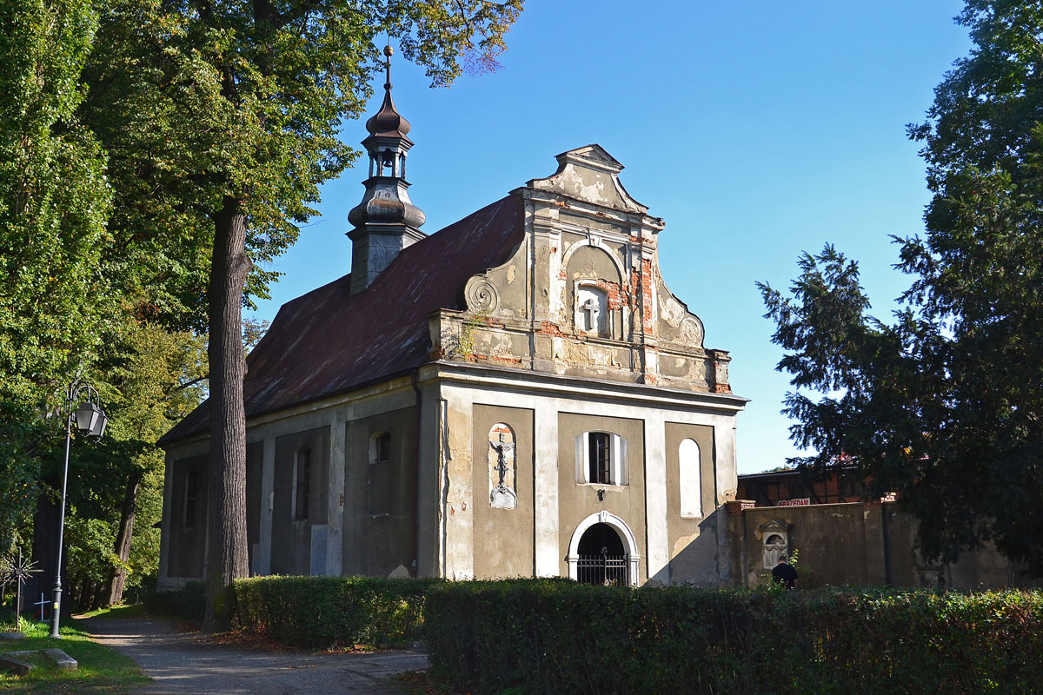
„Z zabytkowego cmentarza wycięto 24 zdrowe, stuletnie drzewa”

Slide 7
Prokuratura Rejonowa w Ząbkowicach Śląskich wszczęła postępowanie w tej sprawie.
Sprawa została przekazana do Prokuratury Rejonowej w Dzierżoniowie.
Ta oskarżyła osobę, która wycięła drzewo o czyn z art. 278 par. 1 kk
Sąd Rejonowy w Dzierżoniowie uznał oskarżonego za winnego wymierzając wyrok:
8 m-cy pozbawienia wolności w zawieszeniu na 2 lata
PRZY SPORZĄDZANIU AKTU OSKRAŻENIA SKUPIONO SIĘ WYŁĄCZNIE NA PRZWYŁASZCZENIU PRZEZ OSKARŻONEGO WYCIĘTEGO DZRZEWA, POMINIĘTO ZAŚ ASPEKT WYCIĘCIA DZRZEW WPISANYCH WRAZ Z CMENTARZEM DO REJESTRU ZABYTKÓW

Slide 8
Art. 278. Kradzież
Dz.U.2016.0.1137 t.j. - Ustawa z dnia 6 czerwca 1997 r. - Kodeks karny
§ 1. Kto zabiera w celu przywłaszczenia cudzą rzecz ruchomą,
podlega karze pozbawienia wolności od 3 miesięcy do lat 5.
§ 2. Tej samej karze podlega, kto bez zgody osoby uprawnionej uzyskuje cudzy program komputerowy w celu osiągnięcia korzyści majątkowej.
§ 3. W wypadku mniejszej wagi, sprawca
podlega grzywnie, karze ograniczenia wolności albo pozbawienia wolności do roku.
§ 4. Jeżeli kradzież popełniono na szkodę osoby najbliższej, ściganie następuje na wniosek pokrzywdzonego.
§ 5. Przepisy § 1, 3 i 4 stosuje się odpowiednio do kradzieży energii lub karty uprawniającej do podjęcia pieniędzy z automatu bankowego.

Slide 9
Art. 290. Kradzież drzewa
Dz.U.2016.0.1137 t.j. - Ustawa z dnia 6 czerwca 1997 r. - Kodeks karny
§ 1. Kto w celu przywłaszczenia dopuszcza się wyrębu drzewa w lesie,
podlega odpowiedzialności jak za kradzież.
§ 2. W razie skazania za wyrąb drzewa albo za kradzież drzewa wyrąbanego lub powalonego, sąd orzeka na rzecz pokrzywdzonego nawiązkę w wysokości podwójnej wartości drzewa.

Slide 10
Art. 108. 1. UOZ Kto niszczy lub uszkadza zabytek, podlega karze pozbawienia wolności od 3 miesięcy do lat 5.
2. Jeżeli sprawca czynu określonego w ust. 1 działa nieumyślnie, podlega grzywnie, karze ograniczenia wolności albo pozbawienia wolności do lat 2.
3. W razie skazania za przestępstwo określone w ust. 1 sąd orzeka, a w razie skazania za przestępstwo określone w ust. 2 sąd może orzec, nawiązkę na wskazany cel społeczny związany z opieką nad zabytkami w wysokości od trzykrotnego do trzydziestokrotnego minimalnego wynagrodzenia.

Slide 11
Zabytkowe cmentarze Wrocławia
Do 1945 roku na terenie miasta Wrocławia znajdowało się :
38 cmentarzy katolickich
37 cmentarzy protestanckich
33 cmentarzy komunalnych
5 cmentarzy wojskowych
5 cmentarzy żydowskich
/za: Okólska H., Burak M., Cmentarze dawnego Wrocławia, Wrocław 2007/

Slide 12
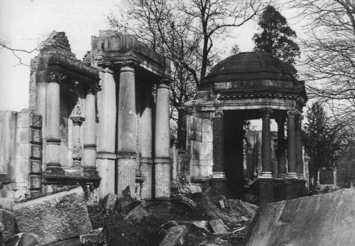
Losy powojenne
W 1948 roku Ministerstwo Ziem Odzyskanych wydało instrukcję, odnoszącą się do akcji „odniemczania” Dolnego Śląska, w której zaznaczono, iż procesowi temu podlegać mają również cmentarze. Oszczędzić miano jedynie te, które wykazywały szczególną wartość artystyczną.
Tym sposobem prawie wszystkie nekropolie wrocławskie zniknęły z powierzchni ziemi.
Cmentarz św. Doroty w trakcie likwidacji (dziś Park Andersa)

Slide 13
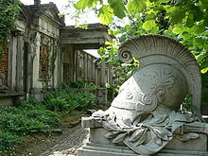
Cmentarze Żydowskie
Stary Cmentarz Żydowski (ul. Ślężna)
został założony w 1856 roku
całkowite zamknięcie cmentarza w 1943 roku
w dniu 24 maja 1975 cmentarz wpisano do rejestru zabytków
od 1988 roku jako Muzeum Architektury Cmentarnej
dziś Muzeum Sztuki Cmentarnej jako filia Muzeum Miejskiego Wrocławia

Slide 14
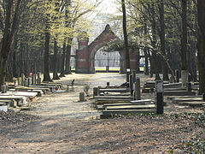
Nowy Cmentarz Żydowski (ul. Lotnicza)
został założony w 1902 roku
w czasie II wojny światowej służył jako stacja szpitalna
w dniu 26 września 1983 roku cmentarz wpisano do rejestru zabytków

Slide 15
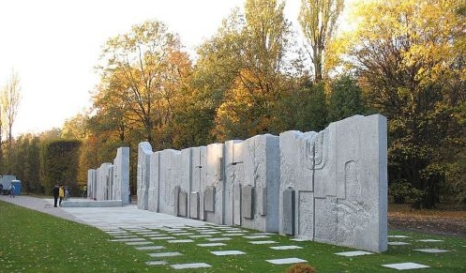
Ku pamięci…
W dniu 30 października 2008 roku w parku Grabiszyńskim poświęcono Pomnik Wspólnej Pamięci, upamiętniających zmarłych pochowanych na wszystkich wrocławskich cmentarzach.

Slide 16
USTAWA
z dnia 7 maja 1999 r.
o ochronie terenów byłych hitlerowskich obozów zagłady
Dz. u. 1999/41/412

Slide 17
Art. 1. 1. Ustawa określa zasady ochrony terenów byłych hitlerowskich obozów zagłady, zwanych dalej „Pomnikami Zagłady”
2. Ochrona Pomników Zagłady polega na tworzeniu ich stref ochronnych oraz wprowadzeniu na obszarze Pomników Zagłady i ich stref ochronnych szczególnych zasad:
1) odbywania zgromadzeń;
2) prowadzenia działalności gospodarczej;
3) budowy obiektów budowlanych, tymczasowych obiektów budowlanych i urządzeń budowlanych;
4) wywłaszczania nieruchomości.

Slide 18
Art. 2. Pomnikami Zagłady są tereny, na których są położone:
1) Pomnik Męczeństwa w Oświęcimiu;
2) Pomnik Męczeństwa na Majdanku;
3) Muzeum „Stutthof” w Sztutowie;
4) Muzeum Gross-Rosen w Rogoźnicy;
5) Mauzoleum Walki i Męczeństwa w Treblince;
6) Muzeum Martyrologiczne – Obóz w Chełmnie nad Nerem;
7) Muzeum Byłego Obozu Zagłady w Sobiborze;
8) były Obóz Zagłady w Bełżcu.
Art. 3. 1. Wokół Pomnika Zagłady ustanawia się strefę ochronną.

Slide 19
Art. 4 ust. 3 Minister właściwy do spraw kultury i ochrony dziedzictwa narodowego określi, po zasięgnięciu opinii właściwego terytorialnie wójta (burmistrza, prezydenta miasta), w drodze rozporządzenia:
1) granice Pomnika Zagłady, na obszarze którego jest położony Pomnik Męczeństwa w Oświęcimiu, zgodnie z jego granicami i obszarem wyznaczonymi na podstawie przepisów
ustawy z dnia 2 lipca 1947 r. o upamiętnieniu męczeństwa Narodu Polskiego i innych Narodów w Oświęcimiu (Dz. U. Nr 52, poz. 265 oraz z 1999 r. Nr 41, poz. 412), oraz obszar i granice jego strefy ochronnej;

Slide 20
2) granice Pomnika Zagłady, na obszarze którego jest położony Pomnik Męczeństwa na Majdanku, zgodnie z jego granicami i obszarem wyznaczonymi na podstawie przepisów ustawy z dnia 2 lipca 1947 r. o upamiętnieniu męczeństwa Narodu Polskiego i innych Narodów na Majdanku (Dz. U. Nr 52, poz. 266), oraz obszar i granice jego strefy ochronnej;
3) granice Pomnika Zagłady, na obszarze którego jest położone „Muzeum Stutthof” w Sztutowie, oraz obszar i granice jego strefy ochronnej;
4) granice Pomnika Zagłady, na obszarze którego jest położone Muzeum Gross--Rosen w Rogoźnicy, oraz obszar i granice jego strefy ochronnej;
5) granice Pomnika Zagłady, na obszarze którego jest położone Mauzoleum Walki i Męczeństwa w Treblince, oraz obszar i granice jego strefy ochronnej;
6) granice Pomnika Zagłady, na obszarze którego jest położone Muzeum Martyrologiczne – Obóz w Chełmnie nad Nerem, oraz obszar i granice jego strefy ochronnej;

Slide 21
Art. 8. 1. Na obszarze Pomnika Zagłady i jego strefy ochronnej działalność gospodarcza może być prowadzona jedynie w zakresie niezbędnym do zabezpieczenia Pomnika Zagłady przed zniszczeniem lub uszkodzeniem, zapewnienia porządku i czystości na jego terenie, stałej konserwacji lub oznakowania jego granic albo granic strefy ochronnej oraz niezbędnej obsługi osób odwiedzających ten Pomnik.
2. Prowadzenie działalności, o której mowa w ust. 1, wymaga zgody wojewody, udzielonej w drodze decyzji

